Slide 1
AWS DEVOPS AGENT · MCP EXTENSION PATTERN
用 MCP + Skill 把
6C 扩展到任何外部资源
面向 SA 的可复用资产 — 用中国区做完整 demo 验证 pattern
YC Chen
2026.05
AWS · 内部技术评审
v1.0 · 3 cases verified
Notes:
各位下午好。今天分享的题目是用 MCP 加 Skill 把 DevOps Agent 的 6C 能力扩展到任何外部资源。这个项目我用中国区做了一套完整 demo 把 pattern 验证下来——目的是给在座的 SA 一份可以直接拿去客户面前讲的资产。我会先讲清楚客户咨询时常碰到的扩展场景，再讲 MCP 加 Skill 的三层职责怎么分工，最后用三个真实跑通的 case 给大家看证据。整个分享大概二十五到三十分钟。

Slide 2
客户场景
客户问的真问题：能不能用 DevOps Agent 管 ___ ?
中国区 / 阿里云 / 自托管 K8s / 私有 SaaS API — 这些都在原生 association 范围之外
Native 已支持的
客户问 — 用 MCP 扩展的
AWS 全球区账号 — 一键关联
①
AWS 中国区 — 独立 partition，独立账号体系
CloudWatch / Splunk / Datadog / NewRelic
②
阿里云 / 腾讯云 — 国内客户混合云常态
GitHub / GitLab / Azure DevOps
③
私有 K8s / on-prem — VPC 内不出公网
Slack / PagerDuty / ServiceNow
④
Customer-built SaaS / 内部平台 API
Azure 资源
⑤
业务线工具栈 — Salesforce / Jira / 自研 CMDB
6C 框架 + Webhook + Skills 三层
一句话：所有 native association 之外的资源
→ 都需要走 MCP server 扩展点
6C 框架来自 AWS DevOps Blog · 2026-03 "Leverage Agentic AI for Autonomous Incident Response with AWS DevOps Agent"
02 / 20
Notes:
我们先看 SA 日常会被问到的真问题。客户问"能不能用 DevOps Agent 管 X"——X 是中国区、阿里云、自建 K8s、内部 SaaS 还是 Salesforce / Jira / 自研 CMDB——所有这些都不在 native association 范围之内。这一类问题的统一解法都是 MCP 扩展点。中国区只是其中一个具体场景，今天用它做证据，但模式可以直接套到其他任何外部资源。顺便提一下，今天会反复提到 6C 框架——这是 AWS DevOps Blog 三月那篇 Leverage Agentic AI 的术语，下一页有个速查表给大家对一下。

Slide 3
交付的资产
一套可直接复刻的 6C 扩展模板
98
单次 incident 调查中，6C 全套能力经 MCP 扩展点透明触达外部资源
扩展模式可移植：换 cloud / 换 partition / 换工具栈，pattern 不变
参考架构 — Bridge Pattern
9 个 Skill — 三层模式
3 个完整 case 演示
EKS 上跑 MCP server，VPC Lattice
Foundation + Analytical + Pipeline
Webhook 自主 / 时间锚定 / 多跳 RCA
Private Connection，Helm chart 复用
直接给客户作 SKILL.md 模板
客户演示 / POC 现成素材
面向 SA 的可复用资产 — Bridge 架构 + Skill 模板 + 演示素材
03 / 20
Notes:
这个项目交付三件可复用的资产。第一是参考架构——基于 EKS 的 MCP Bridge 加 VPC Lattice Private Connection，整套 Helm chart 客户可以直接用。第二是九个 Skill 模板——按 Foundation 加 Analytical 加 Pipeline 三层组织，客户加自己的领域知识只要套这个模式。第三是三个完整 case 演示——客户 POC 现成素材。中间这个九十八，是 C2 那个 case 里 Agent 一次调查通过 MCP 扩展点调到的 tool call 数——说明 6C 全能力都能走这条路。

Slide 4
PART 2 · 多云管理原理
一个 SRE 团队，三朵云 — 实际是 6 个账号
同一个 Bridge 模板对接所有 spoke — 加新账号 = 加新 spoke
AWS 全球区
AWS 中国区
其他云
us-east-1 / us-west-2
cn-north-1 · cn-northwest-1
阿里云 / GCP / Azure
主账号
两个独立账号 (project demo focus)
备用 / 占位（不在本次 demo 焦点）
034362076319
bjs1
107422471498
北京
china
284567523170
承载
承载
宁夏
阿里云 — alibaba-cloud-ops MCP
DevOps Agent Space
承载
GCP — k8s.yaml 中已占位
MCP server pods (mcp-test EKS)
EKS web app + RDS PostgreSQL
Azure — 原生 agent 已支持
Webhook endpoint
ECS Fargate ETL + DynamoDB / SQS
CloudWatch alarms + bridge Lambda
Native 可达
需 Bridge — 项目焦点
同模式可扩展
来源：项目仓库 chart/ + chart-aliyun/ + deploy/k8s.yaml
04 / 20
Notes:
往大了讲，现在很多客户都不只跑一朵云。我们这个 demo 涉及三朵云、六个账号——AWS 全球区一个主账号承载 Agent Space，AWS 中国区两个账号承载真实业务，剩下还有阿里云和 GCP 在仓库里有占位。所有 spoke 都用同一个 Bridge 模板接入——客户的混合云接入计划可以直接复用。

Slide 5
6C FRAMEWORK · 速查
DevOps Agent 与普通 LLM 包装层的六个差异点
"6 个 C" 不是营销分类，是具体的工程投入 — 后面 3 个 case 会分别映射到不同 C
1
Context
2
Control
3
Convenience
上下文 / 拓扑智能
治理 / 权限 / 审计
便利性 / 零配置上下文
CloudWatch + GitHub + IaC + Trace
细粒度 IAM + 不可篡改 audit log
Agent Space 一处配置全员可用
多源在一次调查里同时关联
每步推理可追溯
新 SRE 上手不用接 N 个工具
4
Collaboration
5
Continuous Learning
6
Cost Effective
协作 / 自主调查
持续学习 / Skill 三层
成本优势
告警进来 agent 直接接管
AWS-provided + Custom + Learned
按 agent-second 计费 · 闲时不算
Slack / 工单 自动协调
同类问题第二次更快
查询优化比 raw LLM 快 15×
3 个 case 怎么映射到 6C
C1
Webhook 自主
C2
时间锚定
C3
多跳追溯
→ Collaboration · Convenience
→ Context (拓扑+跨源关联)
→ Continuous Learning · Control
出处：aws.amazon.com/blogs/devops/leverage-agentic-ai-for-autonomous-incident-response-with-aws-devops-agent · 中文译本 aws-docs/02-leverage-agentic-ai-autonomous-incident-response.md
05 / 20
Notes:
简单过一下 6C 框架免得后面频繁提到大家对不上。Context 是上下文和拓扑智能——多源在一次调查里同时关联。Control 是治理和审计——细粒度 IAM 加不可篡改的 audit log。Convenience 是便利性——Agent Space 一处配置全员可用。Collaboration 是协作——告警进来 agent 直接接管，Slack 工单自动协调。Continuous Learning 是持续学习——Skill 三层加学到的 skill。Cost Effective 是成本——按 agent-second 计费，闲时不算钱。下面三个 case 我会分别映射到不同的 C——C1 验证 Collaboration 加 Convenience，C2 验证 Context，C3 验证 Continuous Learning 加 Control。

Slide 6
MCP 扩展点用法
Hub & Spoke — 一套架构对接所有外部资源
DevOps Agent (Agent Space)
VPC Lattice Private Connection
用 MCP 工具像调普通 service 一样调外部资源
Spoke A — AWS 中国区
Spoke B — AWS 中国区
aws-cn (cn-north-1)
aws-cn-2 (cn-northwest-1)
awslabs.aws-api-mcp-server
awslabs.aws-api-mcp-server
MCP BRIDGE
cn AK/SK · 跨 partition 隔离
EKS · streamable-http
独立账号 · 同模式扩展
阿里云 / 自建 K8s / 客户内部 API
同 Bridge pattern 加 spoke — 客户复用即可
每个 spoke 独立凭证 — 安全边界与 Agent 解耦
参考：DevOps Agent → Capabilities → MCP Servers · 项目仓库 chart/ + chart-aliyun/ + deploy/
06 / 20
Notes:
回到核心架构。Hub 是 us-east-1 EKS 上跑的 MCP server pods，由 Agent Space 通过 VPC Lattice Private Connection 调用。两条 Spoke 分别接到中国区两个账号，每个 MCP pod 自己持有该账号的 AK/SK，安全边界与 Agent 完全解耦。客户要加阿里云、加自建 K8s，加一条 Spoke 就行——同一个 Bridge 模板。

Slide 7
"
AGENT 内部推理 · DIRECT EVIDENCE
Agent 自己识别 MCP 扩展点 — 路由决策一行话
"China accounts aren't directly in the enabled
associations; instead they're accessed through
the custom MCP servers, so I'll need to use the
aws_cn_2_mcp tools to reach the Beijing account."
— Agent thinking 字段，C2 调查 journal recordId 8e7a143f · 13:24 BJ
1
Agent 主动识别扩展点
2
Skill 帮助选择正确的 MCP
3
每次调用全程审计
从 association 列表读到自定义 MCP，
china-region-multi-account-routing
MCP pod access log 一行不漏
自动决定路由 — 不需 query hint
告诉 agent aws-cn vs aws-cn-2 区分
合规可证
证据保存于 blog/cli-evidence/case2/c2-journal-real.json (300 KB) · 100 records
07 / 20
Notes:
这一页是直接证据。Agent 在它的内部 thinking 字段里直接写："China accounts aren't directly in the enabled associations; instead they're accessed through the custom MCP servers"——也就是它会主动从 association 列表读到自定义 MCP，然后自己决定路由，不需要 query hint。这句话有三个含义：第一，Agent 主动识别扩展点；第二，Skill 帮它选择正确的 MCP——routing skill 告诉它 aws-cn 对应宁夏、aws-cn-2 对应北京；第三，每一次调用都被 MCP server 的 access log 完整记录下来——合规可证。

Slide 8
PART 3 · SKILLS
9 个 Skill, 分三层 — 让 Agent 真正懂中国区
Skill 是策略层 — Foundation 兜底，分析层应需调用，Pipeline 走故事剧本
领域知识
cn-partition-arn-routing
补 agent 的中国
区 partition 盲区
Pipeline
Pipeline 层 — 4 个 Skill
prevention · triage · rca · mitigation
Webhook 触发后,
逐级 handoff
分析层 — 3 个 Skill
分析层
inventory-compare · cost-attribution · security-posture-check
用户主动 query 时
激活 (Generic agent)
Foundation
Foundation 层 — 1 个 Skill
所有 skill 都引用
china-region-multi-account-routing
的账号路由表
aws-cn = 北京 · aws-cn-2 = 宁夏 — 所有 skill 隐式依赖
分层为什么有用
1. 复用 — Foundation 层一份知识，6 个上层 skill 隐式继承；不重复维护
2. 按需激活 — Pipeline 4 个 skill 用 Agent Type 锁死，避免 Generic agent 加载浪费 context
3. 演进路径清晰 — 加新领域知识 = 加 partition skill；加新 case = 加 pipeline skill
来源：blog/03-skills-in-action.md §3 三层架构图
08 / 20
Notes:
讲完 Bridge 是能力层，再来看 Skill 是策略层。一共九个 Skill，分三层。底下 Foundation 层是路由表——告诉 Agent 哪个账号对应哪个 MCP——所有上层 Skill 都隐式依赖它。中间分析层和 Pipeline 层，分析层在用户主动 query 时激活，Pipeline 层 webhook 触发时按 triage 到 rca 到 mitigation 顺序串起来。最上面那个 cn-partition-arn-routing 是补 Agent 在 partition 上的领域盲点。

Slide 9
职责分层
Webhook · MCP · Skill — 三层缺一不可
客户咨询时常把这三件事混淆 — 这页给一个清晰的 SA 答疑模板
Webhook · 入口
MCP · 能力
Skill · 策略
职责
职责
职责
把外部告警变成 incident
提供 Agent 调用外部资源
告诉 Agent 什么场景调什么
— Agent 自主调查的起点
的工具（tool surface）
+ 怎么组织输出 + 加锁审核
实现
实现
实现
SNS → bridge Lambda
MCP server pod (EKS)
SKILL.md (markdown only)
→ HMAC 签名 → POST
+ VPC Lattice Private Conn
picker 按 description 选
/devops-agent/webhook-url
aws-api-mcp-server / 任意自建
agentskills.io spec 子集
缺它会怎样
缺它会怎样
缺它会怎样
Agent 看不到外部告警 —
Agent 没有 tool 可调外部资源
Agent 知道工具但不知何时
"自主调查"无从触发
— 只能看 native association
用 — 输出格式发散，approval 不约束
客户须自己拉过来才有事干
客户私网 / 跨 partition 全靠这层
实测调查质量 30% → 60%+
Webhook 把告警拉过来 · MCP 把外部资源接上来 · Skill 让 Agent 知道怎么用 — 三件事各管各的
09 / 20
Notes:
这页给 SA 一个清晰的答疑模板——客户经常把 Webhook、MCP、Skill 这三件事混淆。Webhook 是入口，把告警拉过来变成 incident，没有它 Agent 自主调查无从触发。MCP 是能力，提供 Agent 调用外部资源的工具，没有它 Agent 看不到 native association 之外的资源。Skill 是策略，告诉 Agent 什么场景调什么、怎么组织输出、加锁审核协议，没有它调查质量大约从百分之三十降到百分之六十的差距。三件事各管各的，缺一不可。

Slide 10
C1
CASE 1 · WEBHOOK AUTONOMOUS INVESTIGATION
Webhook 自主调查
人没碰按钮，agent 全程接管
alarm 触发 90 秒，bridge POST webhook 200 OK
Agent 12 分钟出 RCA + 4 阶段 Mitigation Plan + Slack 自主投递
90
15
0
秒 alarm 触发
+ 步调查链
人工 query
CloudWatch period 60s + 1 datapoint
kubectl describe + EKS list + GitHub commit
webhook 触发 + 主动 sub-agent 调度
10 / 20
Notes:
Part 4 进入三个真实 case。第一个 case 验证的是 6C 里的 Collaboration 和 Convenience——webhook 触发后九十秒内 Agent 全程接管，给出 RCA 和 Mitigation Plan，并在 Slack 自动投递。整个过程零人工 query。

Slide 11
C1 · 端到端流程
90 秒自主调查 → 12 分钟出 RCA — 人没碰按钮
① 注入
② Pod 失败
③ Alarm
④ Bridge
⑤ Agent 调查
L6: 错误 image tag
ImagePullBackOff
OK → ALARM
SNS → Lambda → 200 OK
15 步 · 自主
⑥ RCA + 4 阶段 Mitigation + Slack 自主投递
Investigation started → Pod ImagePullBackOff → kubectl rollout undo
每条命令带 rollback + approval contract，等用户单步授权
T+0s
注入故障
T+30s
Pod ImagePullBackOff
T+90s
Alarm + Bridge
T+93s
Agent 自主接管
T+12min
RCA Done
Approval Contract
Mitigation 命令 不会自动执行 — 每步等用户输入 "approve step N" 才动；这是 Skill 的 hard rule，抗 LLM 语义漂移
11 / 20
Notes:
具体看 C1 的流程。我们注入 L6 故障——把 EKS deployment 的 image tag 改成不存在的 v1.2.4-DOES-NOT-EXIST。三十秒内 Pod 进入 ImagePullBackOff，九十秒 CloudWatch 告警跳到 ALARM，触发 SNS 推到 Bridge Lambda，Lambda HMAC 签名 POST 到 webhook，得到二百 OK。Agent 立刻接管，跑了十五步调查，给出 RCA 和四阶段 Mitigation 方案。最后一步，每条 Mitigation 命令都带 rollback 和 approval prompt，等用户单步授权才执行——这是 Skill 锁死的 Approval Contract，抗语义漂移。

Slide 12
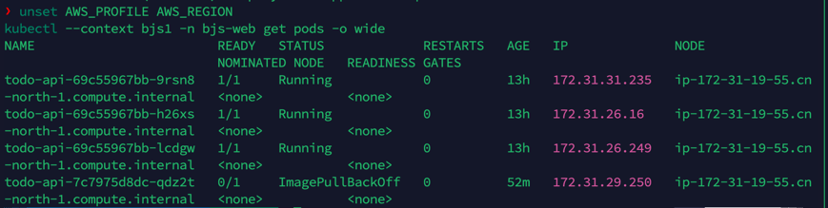
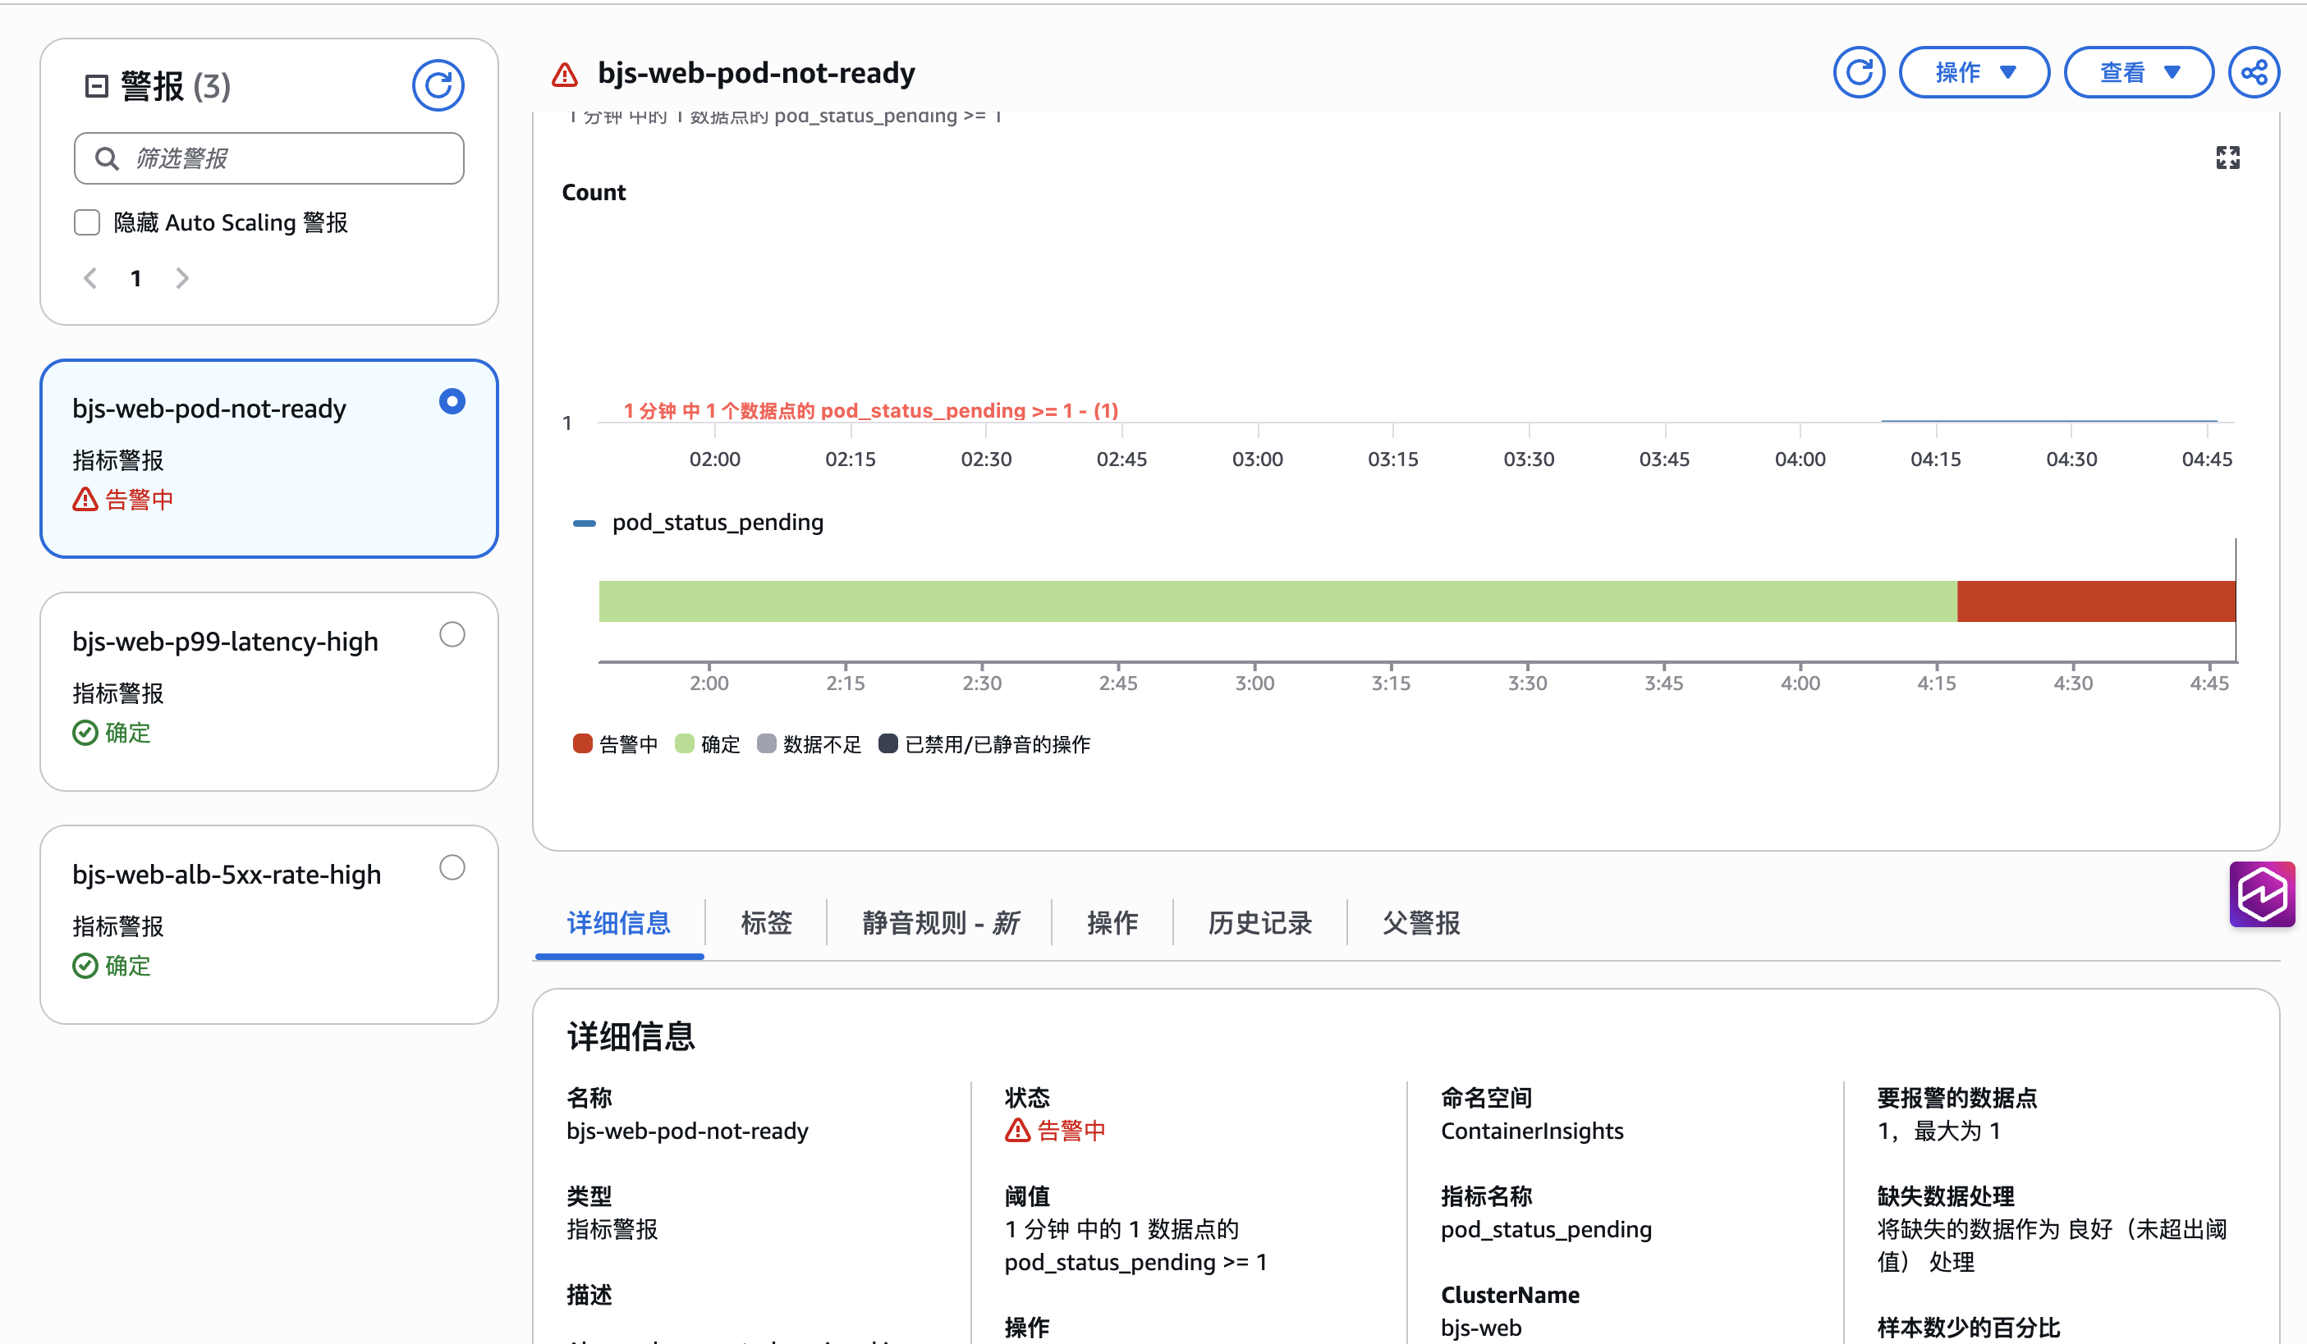
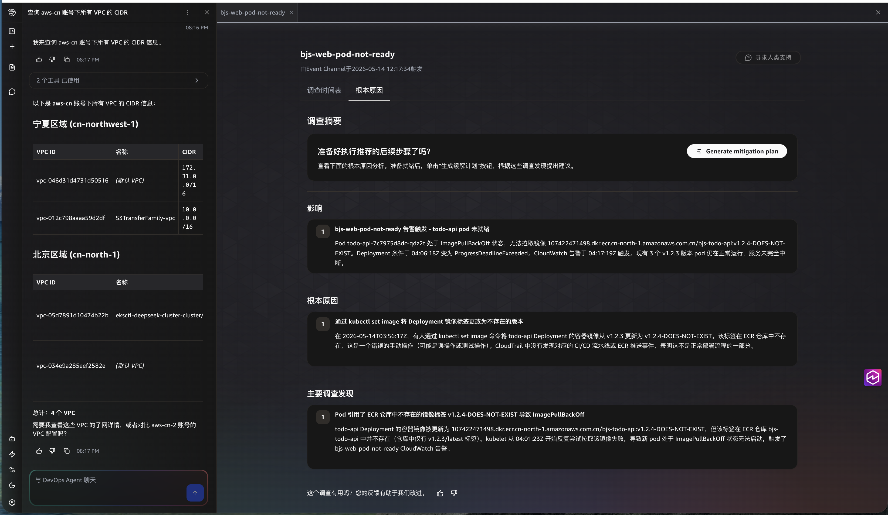
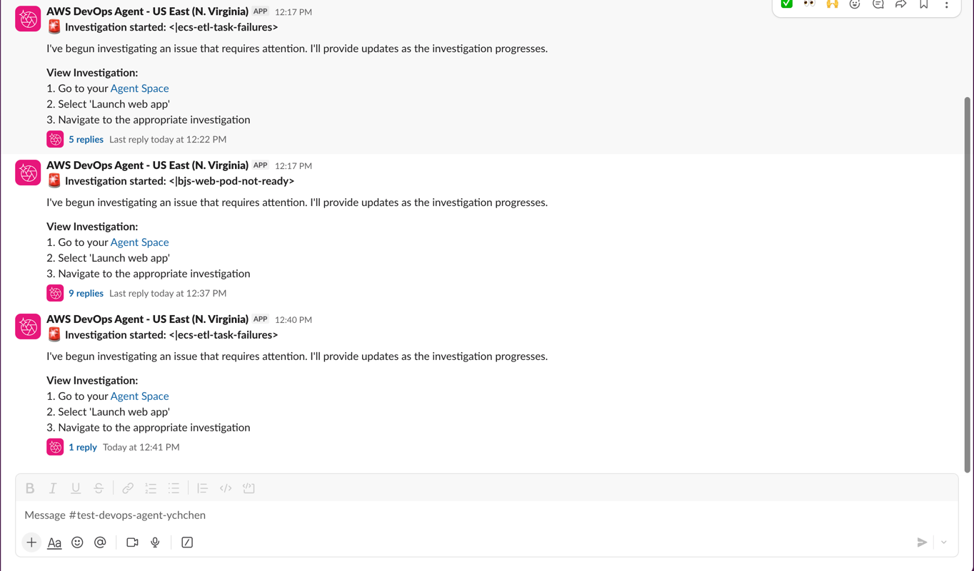
C1 · 现场证据
不是手画占位 — 是真 agent真截图
① kubectl 终端：3 Running + 1 ImagePullBackOff
② CloudWatch Alarm 跳变 OK → ALARM
L6 注入 30 秒后，新 pod 卡在 ImagePullBackOff（红字证据）
告警状态条从绿色翻红色（pod_status_pending ≥ 1）
③ RCA 报告 — 调查摘要 + 根本原因 + 主要发现
④ Slack — agent 自主投递 "Investigation started"
"image tag v1.2.4-DOES-NOT-EXIST 拉取失败" — 引用具体 commit
12:17 BJ — 凌晨 3 点 on-call 工程师没醒，agent 已经接手
所有截图保存于 blog/screenshots/case-1-*.png · 完整 7 张存档于 cli-evidence/case1/
12 / 20
Notes:
C1 的证据看这页。左上 kubectl 终端显示三个 Running 加一个 ImagePullBackOff。右上 CloudWatch 告警状态条从绿色翻红色。左下 RCA 报告引用了具体的 image tag。右下 Slack 频道里 Agent 自主投递了 Investigation started 通知，时间戳十二点十七分。整个链路真实跑通——客户 POC 直接用这套截图就能讲。

Slide 13
C2
CASE 2 · TIME-ANCHORED RCA
时间锚定 + 跨源关联
精确到秒的 RCA
ALB p99 突变点 → 锚到 k8s pod 创建 05:19:19Z
同时关联 ALB metric / RDS CPU / Pod logs / CloudTrail 事件 — 完整跨源
98
5
3
次 cn API 调用
个 sub-agent 并行
个 cause + 6+ 观察
单次 incident · 100% 经 MCP Bridge
alb · eks · rds · cloudtrail · pod-logs
根因层级清晰 · 9 分 49 秒完成
13 / 20
Notes:
第二个 case 验证的是 6C 里的 Context——拓扑加跨源关联。关键词是"精确到秒"——Agent 把 ALB p99 突变点锚到一个 k8s pod 的创建时间，时间戳是 05:19:19Z，跟 metric 跳变点完全吻合。同时它平行跑了五个 sub-agent 并行查 ALB、EKS、RDS、CloudTrail、Pod logs，给出三个根因加六个观察项。

Slide 14
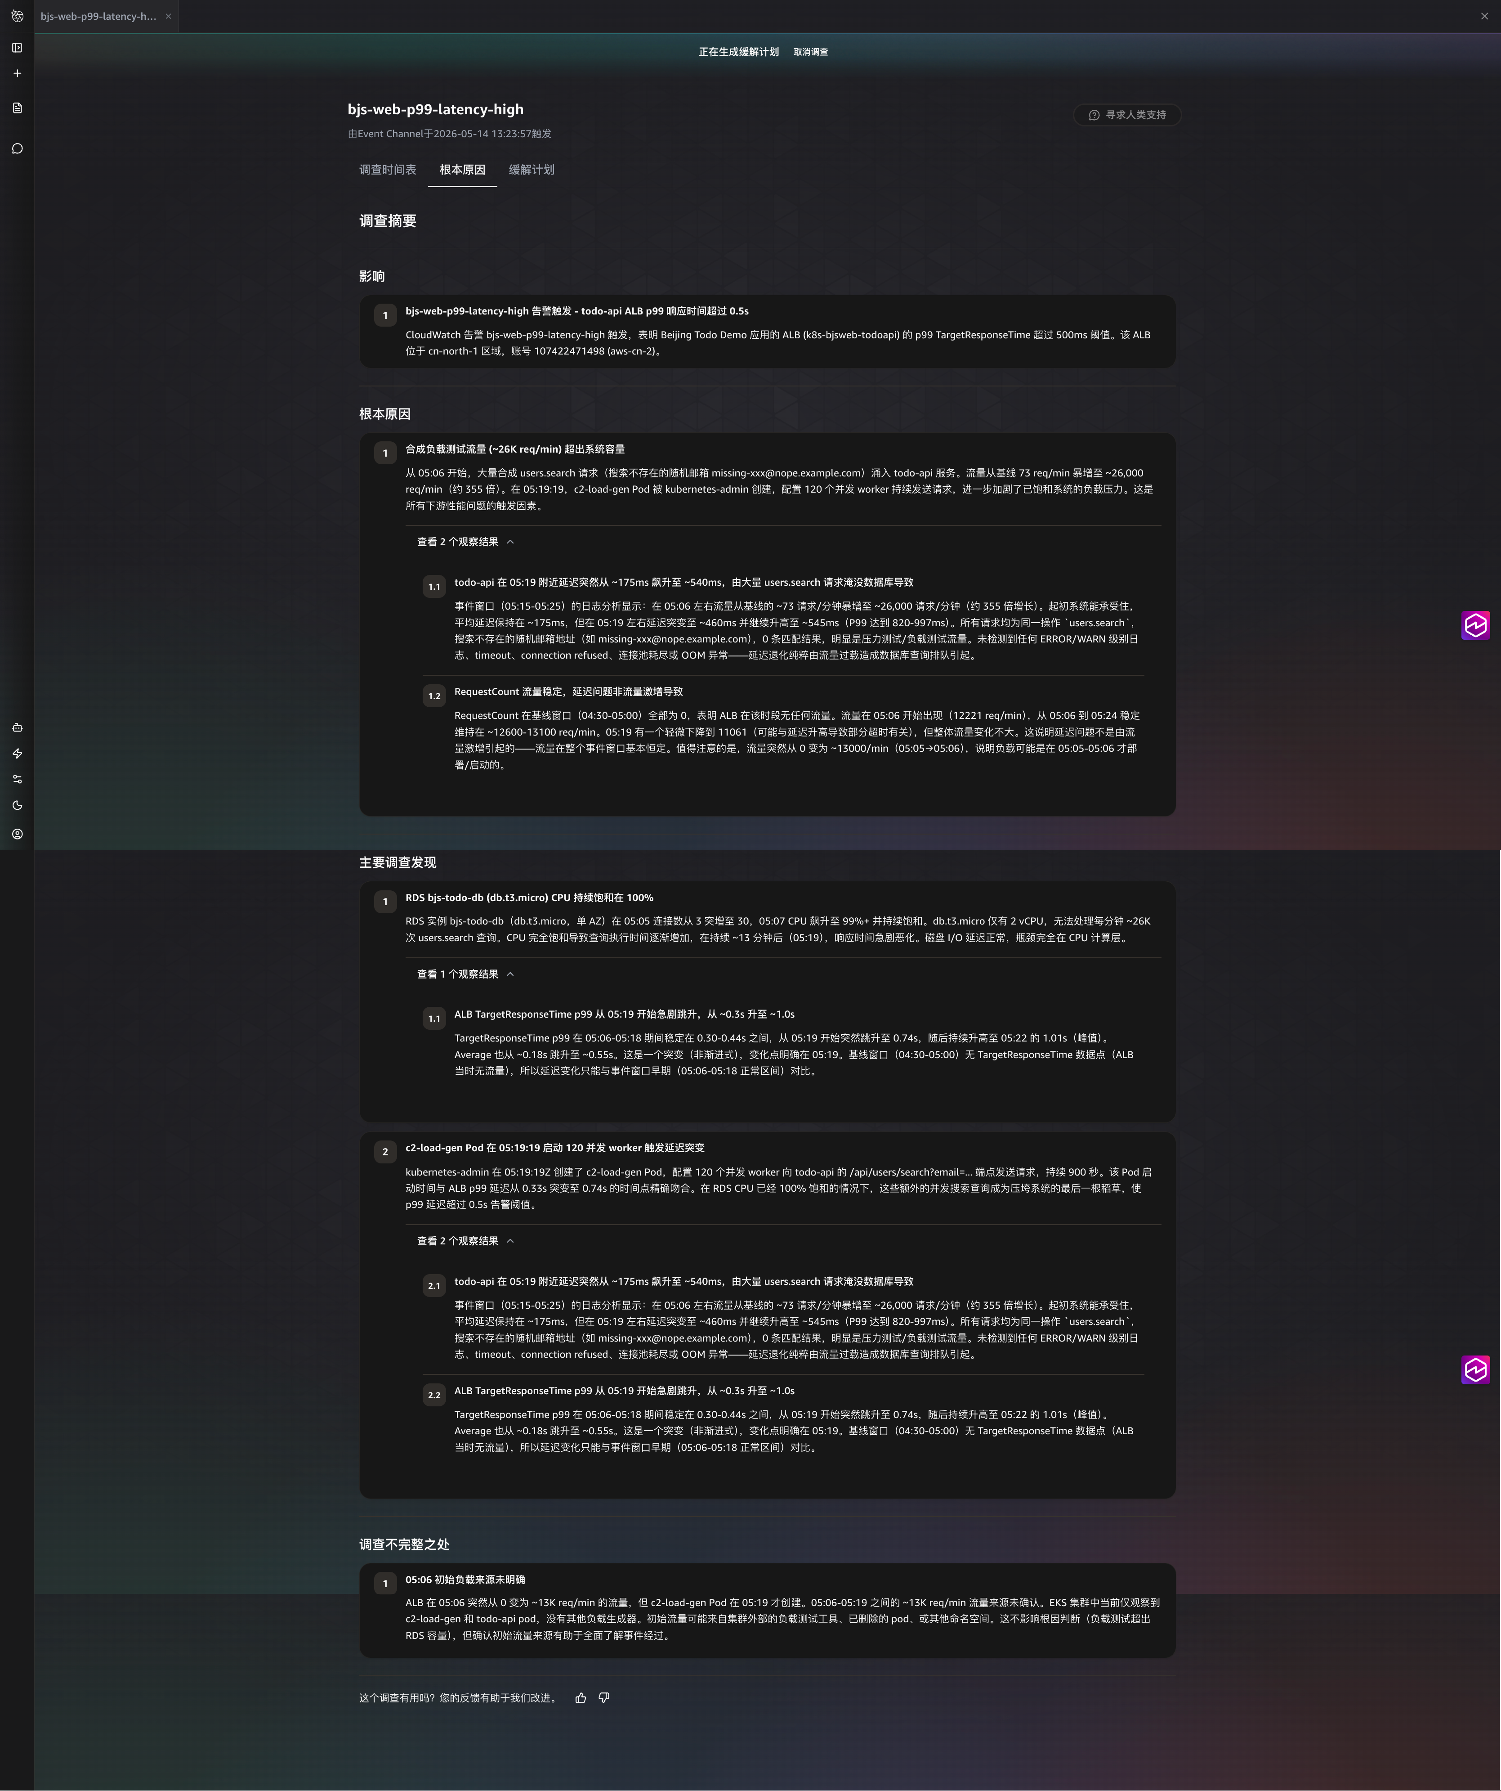
C2 · 13 分钟 → 3 cause 锁定
关键数据 + Agent 自己写的 RCA
SYMPTOM
bjs-web-p99-latency-high 触发
ALB p99 TargetResponseTime > 0.5s
@ 2026-05-14 05:23:53Z
★ TIME ANCHOR
c2-load-gen Pod 创建 05:19:19Z
= ALB p99 0.33s → 0.74s 突变点
"精确吻合" — agent 自己写的
ROOT CAUSE
合成负载 ~26K req/min 超容量
+ RDS db.t3.micro CPU 100%
+ users.search 走 SeqScan
SUB-AGENTS & TOOLS
alb · eks · rds · cloudtrail · pod-logs
→ 98 calls via aws_cn_2_mcp_call_aws
RCA 报告 — agent 自动生成的 3 cause + 多源观察
完整 journal 100 records · cli-evidence/case2/c2-journal-real.json (300 KB)
14 / 20
Notes:
C2 的关键数据看这页。症状是 ALB p99 超阈值；时间锚定是 c2-load-gen Pod 在 05:19:19Z 创建，跟 p99 从三百三十毫秒突变到七百四十毫秒的时间点精确吻合——这个"精确吻合"是 Agent 自己写在 RCA 里的话；根因是合成负载二万六千 req/min 加 RDS db.t3.micro CPU 百分百饱和加上 users.search 走全表扫描。右边那张大图就是 Agent 写的 RCA 全文，调用了五个 sub-agent，总共九十八次 tool call。

Slide 15
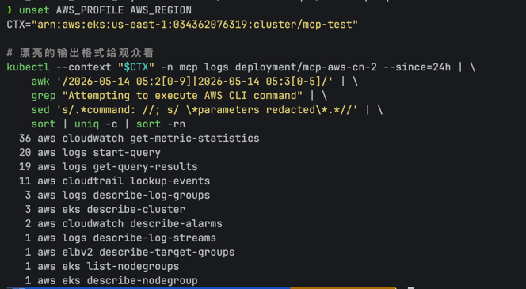
C2 · Sub-agent 工作量分布
98 次 tool call — Agent 自己决定调什么、多少次
Agent 自主调用模式
36
cloudwatch get-metric
20
logs start-query
19
logs get-query-results
11
cloudtrail lookup-events
3
eks describe-cluster
9
elbv2 / cloudwatch alarm /
eks node / log groups ...
98 次
总 tool call · 一次 incident 调查
深度 vs 广度兼顾
同一个 metric 多时间窗反复查 ·
CloudTrail 跨 service 比对变更
数据来源：kubectl logs deployment/mcp-aws-cn-2 · 时间窗 05:20-05:35 UTC · 完整 196 行日志归档于 cli-evidence/case2/
15 / 20
Notes:
这一页是 Agent 自主调度模式的可观测证据。我们抓了 mcp-aws-cn-2 这个 pod 的 access log，把 C2 调查窗口里的所有 tool call 列出来——三十六次 cloudwatch get-metric、二十次 logs start-query、十一次 cloudtrail lookup-events、三次 eks describe-cluster，等等，总共九十八次。这个分布说明 Agent 既会反复查同一个 metric 的多个时间窗，也会跨 service 比对变更——深度和广度兼顾。客户问"Agent 调查时到底干了什么"，这就是答案模板。

Slide 16
C3
CASE 3 · MULTI-HOP TOPOLOGY RCA
4 跳追溯到根因
不是表层，是 manual 操作
DDB throttle alarm → 沿 4 跳依赖链向上溯源
最终锁定 CloudTrail 中 手动 ModifyTable 操作 — 区分 Terraform vs CLI
4
14
13
跳依赖链
次 cn API（C3）
分钟收官
DDB → SQS → ECS → CloudTrail
100% 经 mcp-aws-cn pod
07:46 → 07:59 UTC
16 / 20
Notes:
第三个 case 验证的是 6C 里的 Continuous Learning 和 Control，跑在中国区第二个账号——宁夏。这个 case 的另一个意义是验证 pattern 在第二个账号上同样跑通。关键词是"四跳追溯"——Agent 沿着 DDB 到 SQS 到 ECS 再到 CloudTrail 一路向上溯源到根因。

Slide 17
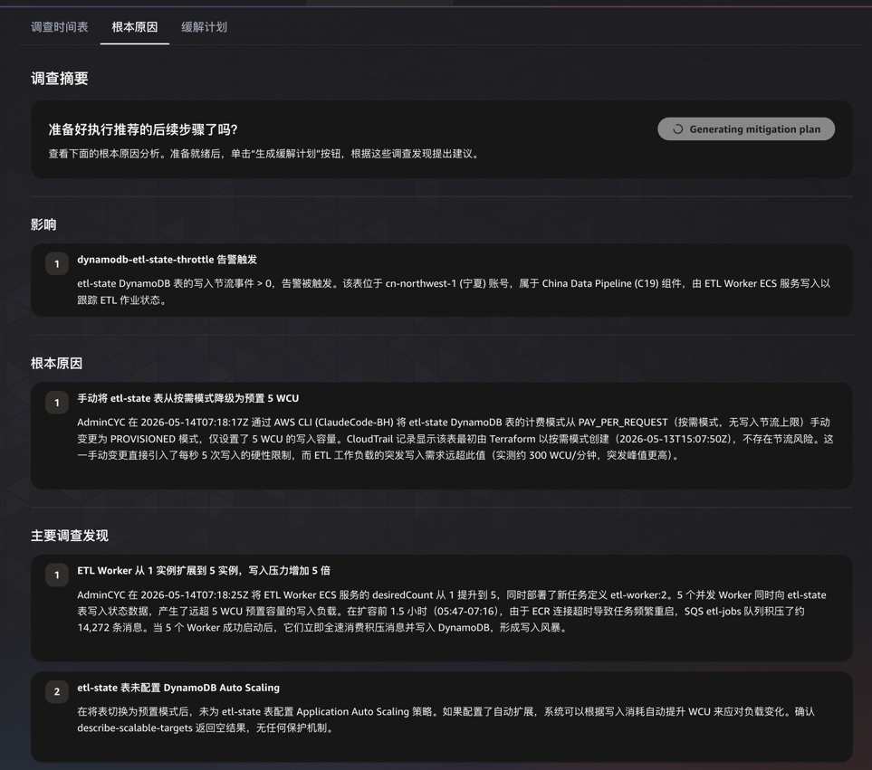
C3 · 沿 4 跳追溯
DDB → SQS → ECS → CloudTrail — Agent 自动跳转
跳 1 · 表象
跳 2 · 压力来源
跳 3 · 扩容动作
跳 4 · 锁定根因
DynamoDB describe-table
SQS get-queue-attributes
ECS describe-services
CloudTrail lookup
看到 PROVISIONED 5 WCU
14272 条消息积压
desiredCount=5 (从 1 扩)
manual ModifyTable
"为啥不是按需？" → 上溯
"谁在写消息？" → 上溯
"谁改的？什么时候？" → 上溯
@07:18:17Z by CLI
★ 关键洞察
Agent 区分 Terraform vs Manual CLI
通过 CloudTrail user-agent 字段
2026-05-13T15:07:50Z
Terraform 创建：PAY_PER_REQUEST
2026-05-14T07:18:17Z
手动改：ClaudeCode-BH → 5 WCU
+ 主动检查 application-autoscaling
describe-scalable-targets → 没配兜底
这是真生产 SRE 才会确认的细节
截图：cli-evidence/case3/PPT-NOTES.md · 完整 RCA 在 cli-evidence/case3/c3-journal-real.json
17 / 20
Notes:
具体看四跳怎么跳的。第一跳 Agent 调 dynamodb describe-table，看到表是 PROVISIONED 五 WCU——它就问"为啥不是按需"，往上溯。第二跳 SQS get-queue-attributes，看到一万四千多条消息积压——再问"谁在写消息"。第三跳 ECS describe-services，发现 desiredCount 从一扩到了五——继续问"谁改的、什么时候"。第四跳 CloudTrail lookup-events，找到了我自己执行 inject 脚本时的那次 ModifyTable 操作，时间戳 07:18:17Z，user-agent 是 ClaudeCode-BH。最酷的是 Agent 通过 user-agent 字段区分了"Terraform 创建"和"手动 CLI 变更"，还主动检查了 application-autoscaling 是不是配了兜底——这是 Continuous Learning 的体现。

Slide 18
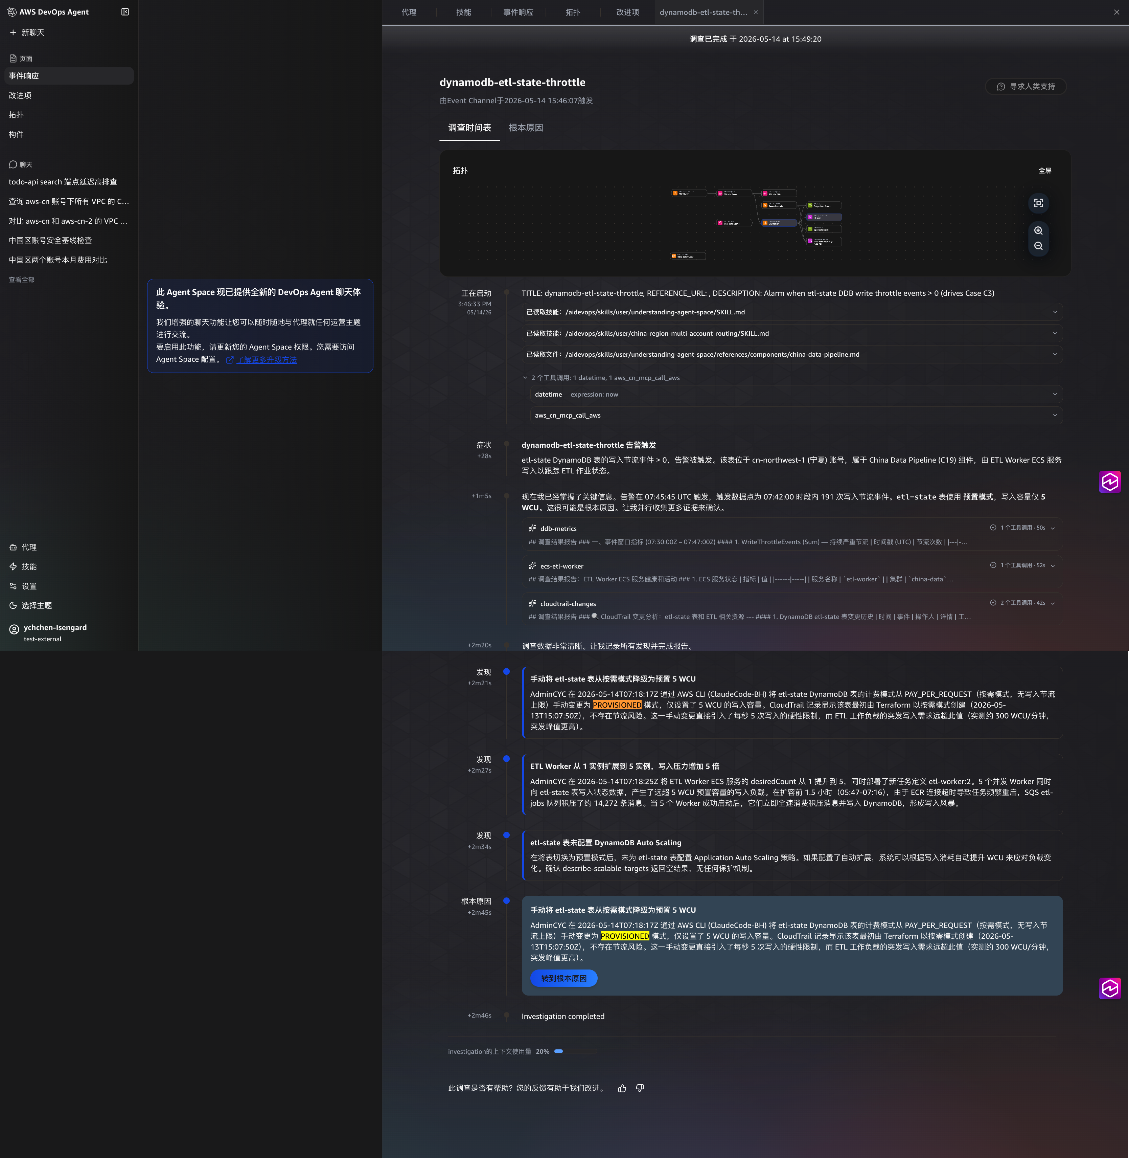
C3 · 调查 timeline + agent 自己的话
第二个中国区账号也同样跑通 — aws-cn-2.yingchu.cloud Bridge
★ Agent 自己写的根本原因
手动将 etl-state 表从按需模式降级为预置 5 WCU
"AdminCYC 在 2026-05-14T07:18:17Z 通过 AWS CLI
(ClaudeCode-BH) 将 etl-state DynamoDB 表的计费模式从
PAY_PER_REQUEST 手动变更为 PROVISIONED 模式，仅设置了
5 WCU 的写入容量..."
"CloudTrail 记录显示该表最初由 Terraform 以按需模式
创建（2026-05-13T15:07:50Z），不存在节流风险。"
"这一手动变更直接引入了每秒 5 次写入的硬性限制，
而 ETL 工作负载的突发写入需求远超此值（实测约 300 WCU/分钟）"
Agent 通过 user-agent 字段，区分了两种"创建源"
这是经验丰富的 SRE 才会主动确认的细节 — agent
自己想到去检查 application-autoscaling 是不是配了兜底
— 这就是 6C 框架里的 Continuous Learning 落地
Agent 调查 timeline
DDB / SQS / ECS / CloudTrail 4 个 sub-agent 并行
18 / 20
Notes:
这一页是 Agent 自己写的根本原因。它说："AdminCYC 在 2026-05-14T07:18:17Z 通过 AWS CLI ClaudeCode-BH 将 etl-state DynamoDB 表的计费模式从 PAY_PER_REQUEST 手动变更为 PROVISIONED 模式仅设置了 5 WCU 的写入容量。CloudTrail 记录显示该表最初由 Terraform 以按需模式创建，2026-05-13T15:07:50Z，不存在节流风险。" 注意它怎么区分了两个时间点：一个是 Terraform 的初始创建，一个是后来的手动变更。这种区分能力就是 6C 框架里 Continuous Learning 的落地——Agent 自己想到去看 user-agent 字段。

Slide 19
三个 CASE 对照
同一套 Bridge — 三种 6C 能力都跑通了
不同 cloud 资源类型 / 不同账号 / 不同 6C 能力 — 验证 pattern 可重复
C1
Webhook 自主调查
C2
时间锚定 RCA
C3
多跳拓扑 RCA
EKS pod failure · cn-north-1
RDS perf · cn-north-1
DDB throttle · cn-northwest-1
验证哪个 6C 能力
验证哪个 6C 能力
验证哪个 6C 能力
Collaboration · Convenience
Context (拓扑 + 跨源关联)
Continuous Learning · Control
触发
触发
触发
CloudWatch alarm 自动 webhook
L4 unindexed query → p99 飙升
L5 DDB throttle + ECS overscale
输出
输出
输出
RCA + 4 阶段 Mitigation Plan
3 cause + 6+ 观察
区分 Terraform vs Manual CLI
+ Slack 自主投递
"05:19:19Z 精确吻合"
+ 主动检查 AutoScaling 兜底
证据强度
证据强度
证据强度
人 0 操作 → agent 全程接管
5 数据源 + 时间锚定到秒
第 2 个账号 → 同模式跑通
5
98
14
个 sub-agent 并行
次 tool call
次 tool call
12 分钟
完整 RCA
9 分 49 秒
完整 RCA
13 分钟
完整 RCA
结论：MCP + Skill 三层架构对 6C 全部 6 个能力都给出可观测证据 — pattern 可移植到任何 cloud / 任何客户
19 / 20
Notes:
三个 case 对照看。C1 验证 Collaboration 和 Convenience——webhook 自主，五个 sub-agent，十二分钟出 RCA。C2 验证 Context——五数据源关联加时间锚定到秒，九十八次 tool call，九分四十九秒出 RCA。C3 验证 Continuous Learning 和 Control——四跳追溯加区分变更源加主动检查兜底，十四次 tool call，十三分钟收官。三个 case 跑在不同账号、不同资源类型、不同故障类型——同一套 Bridge 加 Skill 模板，全跑通。Pattern 可移植到任何 cloud、任何客户。

Slide 20
THANK YOU · QUESTIONS WELCOME
谢谢
SA 怎么用这个
客户 POC 现成素材
参考架构与代码
扩展场景
3 个 case 截图 + 演讲稿 + 终端
Bridge Pattern Helm chart
阿里云 / 腾讯云 / 客户内部 API
命令直接拿去客户面前讲
9 个 SKILL.md 模板
on-prem K8s / 私有 SaaS
15 分钟搭起 demo 环境
Webhook bridge Lambda 代码
同 Bridge pattern 加 spoke
github.com/warren830/aws-devops-agent-external-mcp
YC Chen · ychchen@amazon.com
本 PPT 由 ppt-master 工作流生成 · 19 / 19
Notes:
总结一下 SA 怎么用这个项目。第一是 POC 现成素材——三个 case 截图加演讲稿加终端命令直接拿去客户面前讲，十五分钟搭起 demo 环境。第二是参考架构与代码——Bridge Pattern 的 Helm chart、九个 SKILL.md 模板、Webhook bridge Lambda 代码全部开源在 GitHub。第三是扩展场景——阿里云、腾讯云、客户内部 API、on-prem K8s、私有 SaaS，同一套 Bridge pattern 加一条 Spoke 就行。仓库地址在 GitHub warren830 那里，欢迎 issue 和 PR。谢谢大家，问题随时来。

